Slide 1
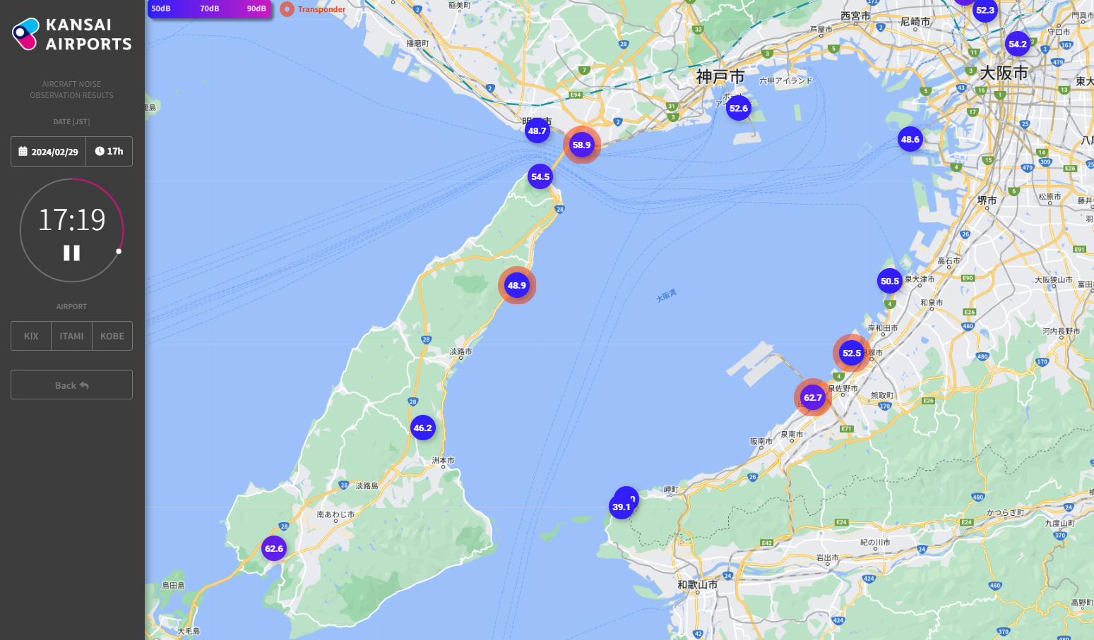



ホームページで公開される航跡動画イメージ
資料２別紙
便名 ××
型式 ××
高度 ××ft
【作成：関西エアポート(株)】
注：本イメージ図は検討段階のものであり、詳細な仕様は今後調整

